Slide 1

项目二：基本多路复用程序框架
第二组
2012019030008宁培阳
2012019030028田怡
2012019080020周潮

Slide 2
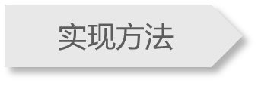

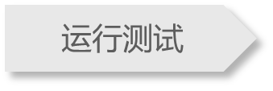
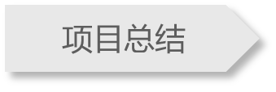
设计思路
采用多路复用基本框架并加以改进，完成了‘客户端-服务器-客户端’模式的聊天系统。
关键技术
客户机
客户机
服务器
客户机

Slide 3


设计思路
1.运用select()函数实现服用服务器的方法。
2.设计客户端间通用的传输信息的数据结构，完整打包用户ID，昵称，发送消息和上线状态。
3可视化程序的设计。
关键技术

Slide 4
通用的传输信息的数据结构:
struct msg_block{//数据信息模块，ID指示接收/发送者套接字
union{
struct{ SOCKET ID; char command; char msg_buf[MSG_BUF_SIZE]; }msg;
char char_buf[CHAR_BUF_SIZE];
};
}
其中， SOCKET ID代表用户ID ，command代表用户消息的标识符（上线，下线，传输消息），用来通知服务器应该如何工作。
设计思路
关键技术

Slide 5
通用的传输信息的数据结构:
struct user_block{
//用户信息存储模块
SOCKET ID; //用户ID
char nickname[NICKNAME_LEN]; //用户昵称
int msg_num; //有效数据数量
struct msg_block *p_recv_msg[RECV_MSG_LEN];
设计思路
关键技术

Slide 6
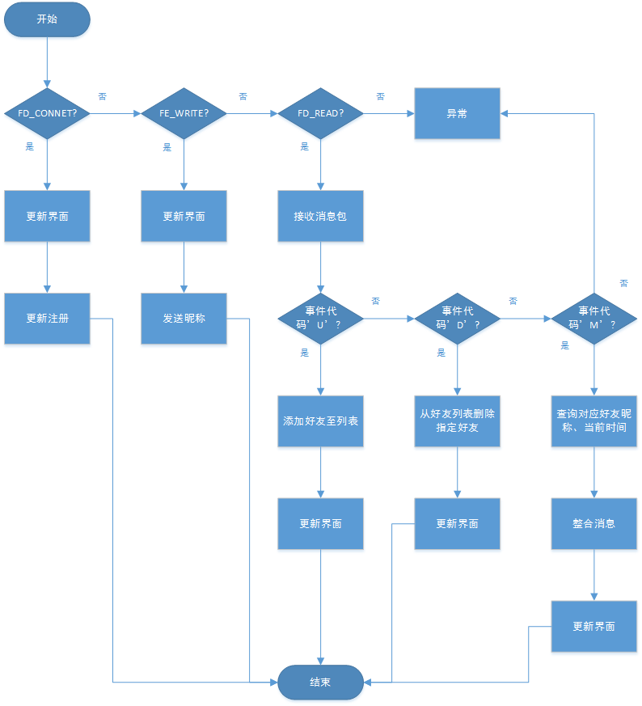
客户端接收消息流程图

Slide 7
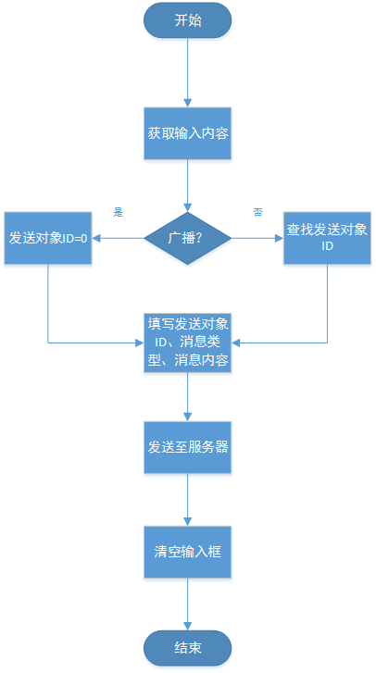
客户端发送消息流程图

Slide 8
设计思路
准备上线
客户1
客户2
已上线
建立连接
关键技术
实现方法
服务器
1已上线！
运行测试
项目总结
1已上线！
客户3
已上线

Slide 9
设计思路
已上线
客户1
发送2：你好
客户2
已上线
关键技术
实现方法
服务器
收到服务器转发：你好
运行测试
项目总结
客户3
已上线

Slide 10
设计思路
准备下线
客户1
客户2
已上线
断开连接
关键技术
实现方法
服务器
1已下线！
运行测试
项目总结
1已下线！
客户3
已上线

Slide 11
设计思路
关键技术
实现方法
运行测试
项目总结

Slide 12
项目总结
设计思路
体会了多路复用的基本流程，并完整的写出服务器和有界面的客户端。界面的优化，客户端的多窗口和服务器端的实现select停等等功能还需改进。
关键技术
实现方法
运行测试
项目总结

Slide 13
问题
本实验我们使用socket的值作为用户ID，是否可靠？
PPT模板下载：www.1ppt.com/moban/ 行业PPT模板：www.1ppt.com/hangye/
节日PPT模板：www.1ppt.com/jieri/ PPT素材下载：www.1ppt.com/sucai/
PPT背景图片：www.1ppt.com/beijing/ PPT图表下载：www.1ppt.com/tubiao/
优秀PPT下载：www.1ppt.com/xiazai/ PPT教程： www.1ppt.com/powerpoint/
Word教程： www.1ppt.com/word/ Excel教程：www.1ppt.com/excel/
资料下载：www.1ppt.com/ziliao/ PPT课件下载：www.1ppt.com/kejian/
范文下载：www.1ppt.com/fanwen/ 试卷下载：www.1ppt.com/shiti/
教案下载：www.1ppt.com/jiaoan/

Slide 14
Thank you

